Slide 1
Respirační infekce
Bohdana Rezková, Eva Pernicová
Fyzio podzim 2022

Slide 2
Obsah prezentace
Význam
Charakteristika
Způsob přenosu
Prevence
Respirační infekce virového původu
Respirační infekce bakteriálního původu

Slide 3
Význam
Jsou nejčastějším lidským onemocněním (v ČR 5 – 6 mil./rok, 50
– 60% všech onemocnění).
Postihují všechny věkové skupiny obyvatelstva
častěji onemocnění děti
jsou nejčastější příčinou pracovní neschopnosti a absence ve škole
představují velmi závažný zdravotní i ekonomický problém.

Slide 4
Charakteristika
Bránou vstupu původce do těla je dýchací systém
přenos je především přímý – kapénkami,
u některých infekcí se i přenos nepřímý – vzduchem (tuberkulóza) nebo kontaminovanými předměty, rukama (chřipka)…
Zdrojem nákazy je většinou člověk.
Původcem mohou být viry, bakterie, plísně. Převažují nákazy virové (80 – 85 %) /rhinoriry, RSV, enteroviry, adenoviry/

Slide 5
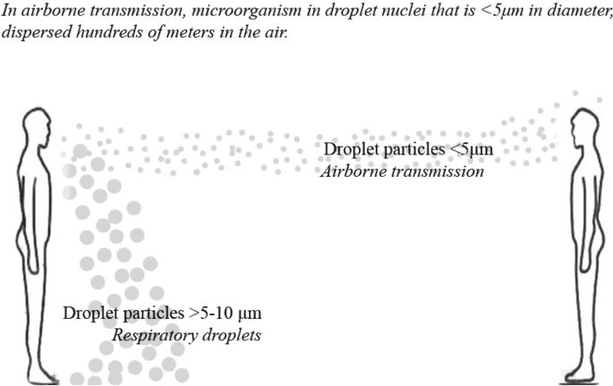
Kapénky versus aerosol
Kapénky: malé útvary (>5 µm), které rychle padají k zemi pomocí gravitace typicky 1 až 2 m od nakažené osoby.
Aerosol: menší částice (≤5 μm), které se na vzduchu rychle vypařují a zanechávají jádro kapky tak malé a lehké, že může být hodiny roznášeno vzduchem (podobně jako je tomu u pylu).
Zdroj obr.: https://eurjmedres.biomedcentral.com/articles/10.1186/s40001-020-00475-6

Slide 6
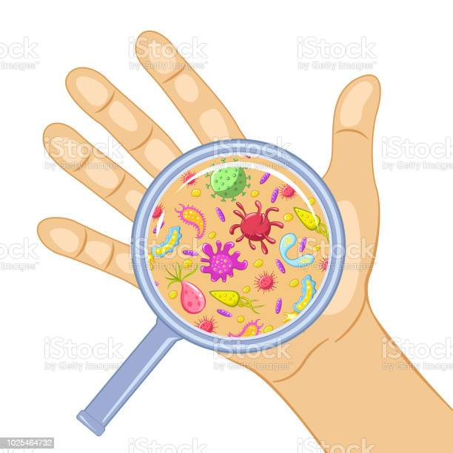
Přenos kontaktem
původci odolní k zevním podmínkám mohou být přenášeni také kontaktem s předměty, povrchy
např. virus chřipky přežívá na povrchu i 7 dní
Zdroj obr: https://www.istockphoto.com/cs/vektor/bakterie-na-%C5%A1pinav%C3%A9-ruce-gm1025464732-275083382?phrase=dirty%20hands

Slide 7
Prevence přenosu - nespecifická
zakývání úst při kašli a kýchání dlaní nebo jednorázovým kapesníkem
používání jednorázových kapesníků a jejich okamžitá likvidace po použití
omezování kontaktů, udržování odstupů,
nošení ochrany dýchacích cest
větrání
hygiena rukou
dezinfekce povrchů

Slide 8
Prevence přenosu - specifická
= Očkování
COVID-19
chřipka
pneumokoky
meningokoky
pertusse (černý kašel)
spalničky
neštovice…

Slide 9
Někteří původci respiračních nákaz
Viry
Bakterie
Adenovirus Bocaviry
Enteroviry Herpesvirus 6 (HHV6) virus varicelly-zosteru HHV4 (EBV) HHV5 (CMV) Metapneumovirus (hMPV) Influenza A (Pan), A/H1-2009, A/H3, B virus spalniček MERS-CoV virus příušnic Parainfluenza virus 1 - 4 Respiratory Syncytial Virus A, B (RSV A, B) Rhinovirus SARS-CoV-2
Bordetella pertussis Chlamydophila pneumoniae Haemophilus influenzae Klebsiella pneumoniae complex Legionella pneumophila Moraxella catarrhalis Mycoplasma pneumoniae Staphylococcus aureus Streptococcus pneumoniae

Slide 10
Původci – viry, charakteristika
převážně vyvolané obalenými viry – obal umožňuje proniknout hlenovou vrstvou k respiračnímu epitelu.
Neobalené pouze rhinoviry (rýma) – napadají zejména nosní sliznici, kde není hlenová vrstva.
Většinou napadají pouze respirační epitel, viry se většinou nedostávají do krve a nepostihují jiné orgány (kromě chřipky a COVID-19).
Mají většinou akutní průběh s krátkou inkubační dobou.
Imunita bývá krátkodobá.

Slide 11
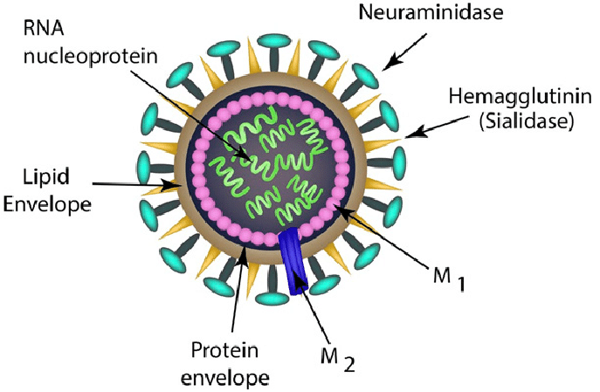
Chřipka - původce
Ortomyxovirus; typy A, B, C.
Vysoká nakažlivost! K vyvolání infekce stačí 2 – 3 viriony! (v jedné kapénce je jich 10⁶)
Viry mají na povrchu antigeny (hemaglutinin- H, neuraminidáza -N), které mají mnoho variant (H1 až H16, N1 až N11), vznikají tak různé kombinace (u člověka nejčastější – H1N1, H3N2)
Zdroj obr.: https://www.researchgate.net/figure/Influenza-virus-structure_fig2_354691208

Slide 12
Chřipka – mutace (antigenní změny)
Antigeny jsou hodně proměnlivé (při množení virů vznikají mutace), zejména u viru chřipky typu A – každoročně jiný typ viru chřipky (antigenní drift).
Antigenní shift: výrazná změna antigenů – epidemie
Viry chřipky typu A vyvolávají onemocnění i u zvířat, zejména u vodního ptactva, ale také prasat, koně, velryby,…
Prase může onemocnět i lidským virem chřipky typu A. Pokud onemocní zároveň zvířecím a lidským virem, může vzniknout nový subtyp viru, který je vysoce nakažlivý.
Viry chřipky typu A pak mohou vyvolat pandemii.

Slide 13
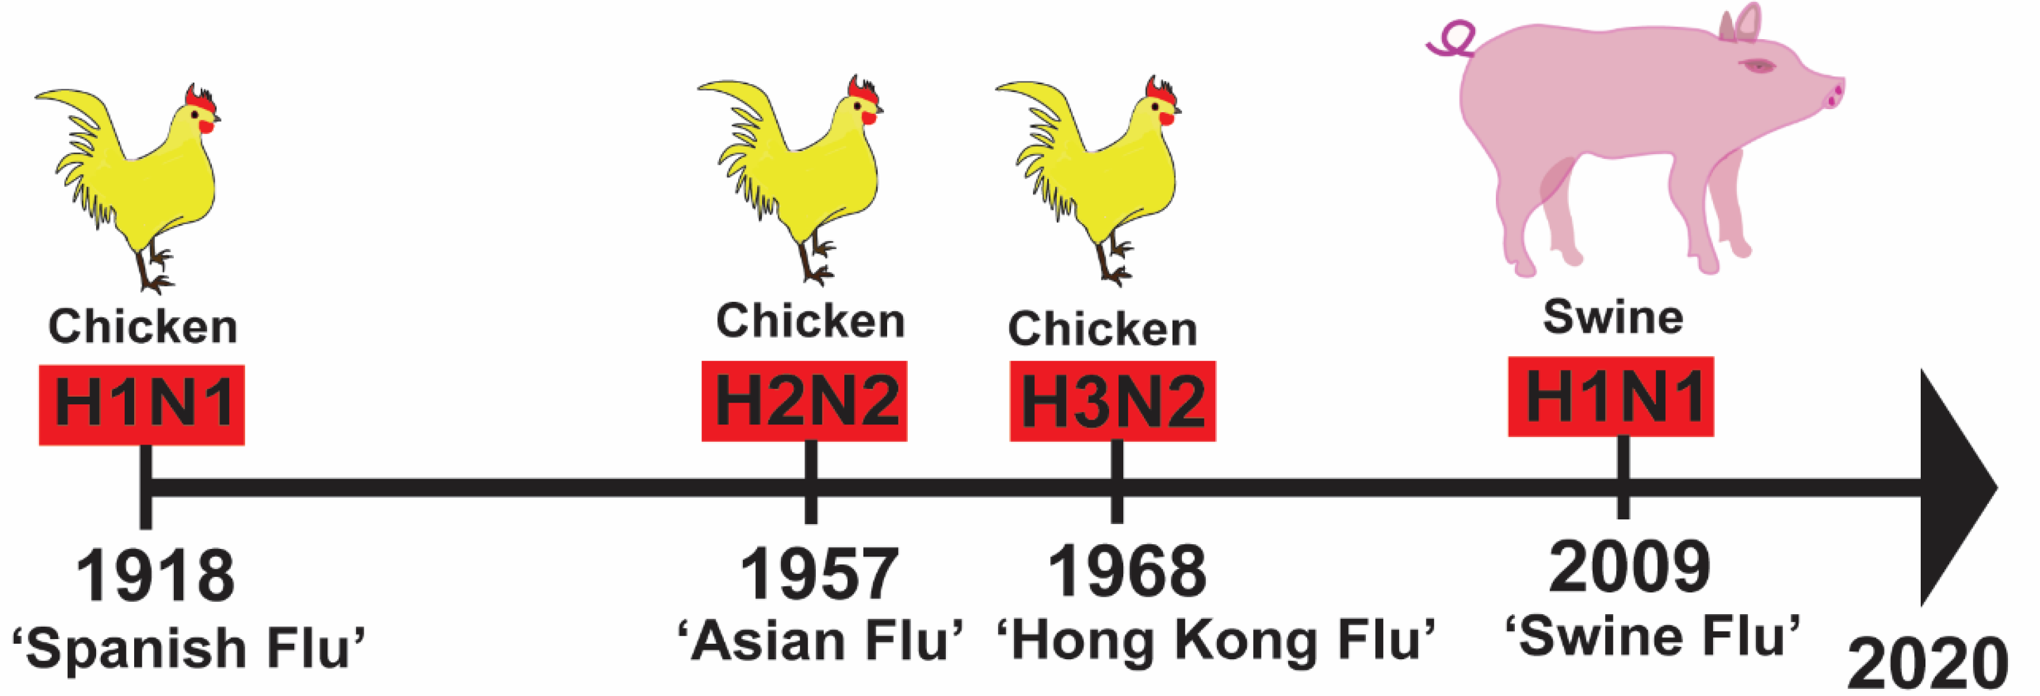
Historie chřipkových epidemií
1918-1919 tzv. Španělská chřipka:
- zasaženo 30% celosvětové populace, považována za nejzávažnější, více než 50 miliónů osob zemřelo
1957-1958 tzv. Asijská chřipka
- považována za středě závažnou, zemřelo asi 1,5 miliónu osob
1968-1969 tzv. Hongkongská chřipka
- považována za středně závažnou; zemřel asi 1 milión osob
2009 tzv. Mexická (pandemická) chřipka
- onemocněly zejména mladší věkové skupiny, kde byla i většina úmrtí!
????? Kdy????
Zdroje: https://sphweb.bumc.bu.edu/otlt/mph-modules/ph/ph709_influenza/PH709_Influenza4.html, https://www.mdpi.com/2076-0817/9/5/355

Slide 14
Chřipka - dělení: sezónní, pandemická, ptačí
Sezónní
Chřipka
Pandemická
Ptačí

Slide 15
Sezónní chřipka, charakteristika
Původce: v posledních letech zejména typ A H1N1, A H3N2
Inkubační doba: 18 – 24 hodin (i kratší)
Období nakažlivosti: 12 – 24 hod. před začátkem onemocnění
a asi 5 dní po začátku
Zdroj nákazy: většinou člověk, i s asymptomatickým průběhem! (děti jsou nakažlivější!), vzácně prase, ptáci
Přenos: - přímý kapénkami
- nepřímý kontaminovanými předměty
Rizikoví jedinci: děti (0 – 5 let), starší dospělí (nad 60 let), chronicky nemocní, těhotné ženy.
Každoročně celosvětově umírá 250 – 500 tis. lidí!
V ČR v souvislosti s chřipkou umírá 2000 osob ročně!

Slide 16
Sezónní chřipka - příznaky
Náhlý začátek z plného zdraví!
zimnice a nástup horečky na 38 – 39 °C, vyčerpanost, bolesti svalů a kloubů, zad, hlavy. Může být pocit ucpaného nosu, kašel, u dětí nauzea a zvracení.
Onemocnění trvá většinou 3 – 7 dní. Slabost, únava, pocení mohou přetrvávat i týdny.
Riziko: superinfekce (nasednutí bakteriální infekce), komplikace chřipky

Slide 17
Sezónní chřipka, léčba a prevence
1. Nespecifická (dle symptomů) – analgetika, antipyretika, vit. C, antitusika, klid na lůžku,…
2. Specifická – antivirotika (u závažného průběhu, i profylakticky a preventivně, není-li možné očkovat)
Očkování:
každoroční očkování proti aktuálním kmenům chřipky (A, B).
doporučené očkování u osob v riziku (chronická onemocnění, věk nad 50 let, v domovech důchodců,…) u vybraných skupin hrazeno pojišťovnou.
doporučeno je také ženám při plánování těhotenství v chřipkové sezóně!

Slide 18
Ptačí chřipka
rezervoár chřipky A v přírodě - divoké ptactvo (zejména kachny)
Dva typy ptačí chřipky:
1. vysoce patogenní (H5N1) – u člověka způsobuje typické příznaky chřipky, často těžký průběh, nauzea, zvracení, průjem,
2. nízce patogenní.
• Přenos:
na člověka ojediněle (nutný dlouhodobý a blízký kontakt),
vzduchem, výkaly, tepelně neošetřené maso, játra,
mezilidský přenos nebyl prokázán.
Riziko: přeměna zvířecího viru na lidský patogen!
Prevence: vybití napadaných chovů.

Slide 19
Ostatní původci – tzv. akutní respirační infekce (ARI)
Původce: minimálně 200 virů (adenoviry, rhinoviry, parachřipka,…)
Přenos: především přímý - kapénkami, vzácně nepřímý - kontaminovanými předměty, rukama,…
Příznaky:
- nejčastěji jako onemocnění horních cest dýchacích (rýma, faryngitidy,…).
- někdy i záněty dolních cest dýchacích (laryngitidy, bronchitidy, pneumonie).
Komplikace: u oslabených jedinců těžší příznaky.
Vnímavost nejvyšší u malých dětí a starších lidí.
Léčba: symptomatická, příp. antivirotika (ribavirin).

Slide 20
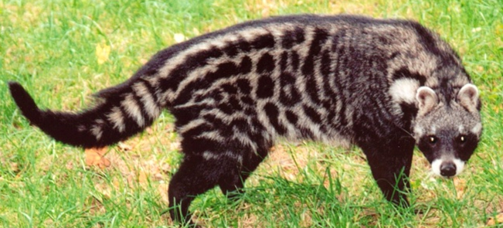
SARS, Severe acute respiratory syndrom
- druh korovaviru, epidemie od roku 2002 do roku 2003.
Původně zvířecí virus (z cibetky?) se adaptoval na člověka.
Nákaza byla vysoce nakažlivá a vyvolala epidemii, která se z Číny rozšířila do dalších zemí.
Přenos byl nejčastěji kapénkami, ale i předměty kontaminovanými fekáliemi (virus byl prokázán ve stolici).
Příznaky: horečka, kašel, malátnost, průjem, bolesti hlavy, svalů, dochází k rozvoji atypického zápalu plic, případně až k dechovému selhání.
U dětí do 12 let onemocnění probíhá mírně.
Úmrtnost 10 %
Zdroj obr.: https://www.biolib.cz/cz/image/id28500/

Slide 21
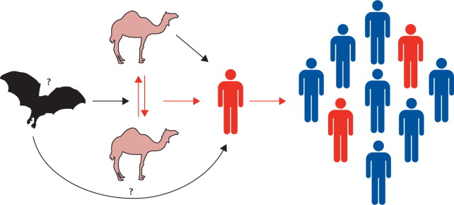
MERS, Middle-East respiratory virus
druh koronaviru (hl. Saudská Arábie)
původně zvířecí virus (rezervoárové zvíře – velbloud)
V přenosu se uplatňují netopýři, byl popsán i přenos z člověka na člověka (blízký kontakt).
Příznaky podobné SARS, přidává se také akutní selhání ledvin.
Úmrtnost – 35 %
Vakcína ve vývoji.
Zdroj obr.: https://www.thelancet.com/journals/laninf/article/PIIS1473-3099%2815%2970128-3/fulltext

Slide 22
COVID-19
nový koronavirus SARS-CoV-2
Rizikové skupiny:
Lidé ve věku 65 let a výše (riziko roste už od 45 let)
Astmatici, pacienti s chronickou plicní obstrukční nemocí a cystickou fibrózou
Jedinci s chronickými neurologickými nemocemi
Lidé s nemocemi krve
Diabetici a lidé s vrozenými metabolickými vadami
Pacienti s chronickým onemocněním srdce, ledvin, jater
Lidé obézní
Pacienti s poruchou imunity vlivem nemoci (HIV, leukémie) či léčby (snižování patologické imunitní reakce u jedinců s autoimunitními nemocemi, chemoterapie a radioterapie onkologických pacientů)
Těhotné ženy
Lidé žijící v pečovatelských domech …
Kouření, užívání návykových látek

Slide 23
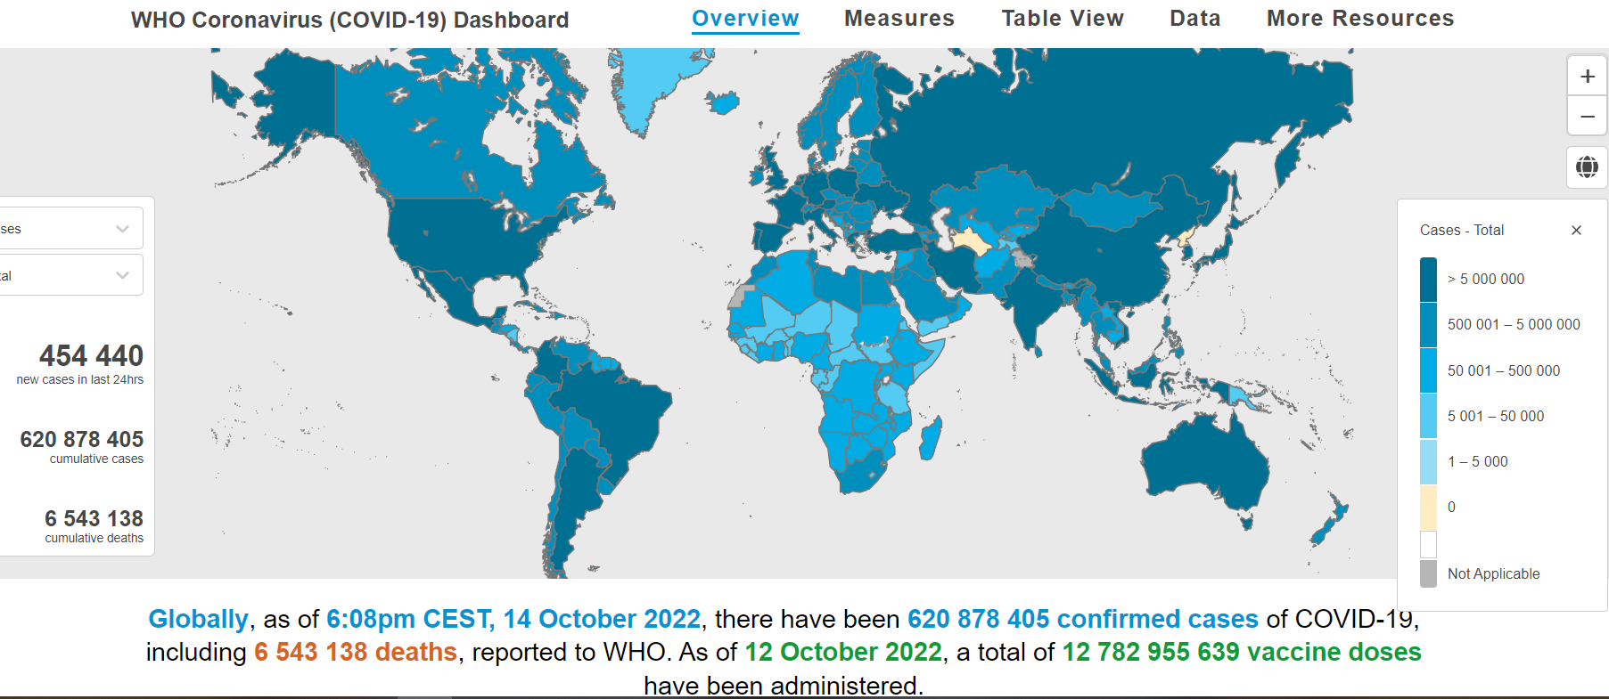
WHO – statistická data COVID-19
Zdroj:https://covid19.who.int/

Slide 24
Proočkovanost proti COVID-19 ve vybraných zemích
Zdroj: https://ourworldindata.org/covid-vaccinations?country=CZE~GBR~USA~ITA~ROU~JPN~DEU

Slide 25
Respirační nákazy – bakteriální původ
Charakteristika:
- onemocní převážně oslabení jedinci (děti, starší lidé, nemocní s jiným závažným onemocněním)
- často nasedají na předchozí virové onemocnění (superinfekce)
K léčbě se často využívají antibiotika.

Slide 26
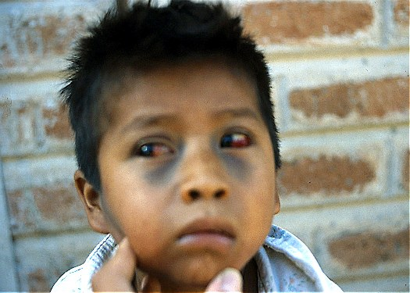
Černý (dávivý) kašel, pertusse
Onemocnění je vysoce nakažlivé.
Ročně ve světě onemocní 50 mil. osob, 300 tis. umírá.
Původce: Bordetella pertussis
vytváří toxin, který způsobuje celkové příznaky (exotoxin)
citlivá na vnější prostředí
citlivá na běžné dezinfekční prostředky
Přenos: kapénkami
Nejvnímavější jsou kojenci do 3 měs. věku.
Zdroj obr.: https://vaccineinformation.org/photos/pert_wi001.jpg

Slide 27
Pertusse
Inkubační doba: 7 - 21 dní
Příznaky: 3 stádia:
katarální (rýma, kýchání, mírné teploty)
paroxysmální (asi měsíc záchvaty dávivého kašle)
rekonvalescentní (ustávání kašle).
U očkovaných – mírnější průběh
Komplikace: krvácení do spojivek, poranění jazyka, kýly, …. poškození plic způsobená přetlakem (emfyzém), sekundární infekce (pneumonie), těžké postižení CNS (pertussová encefalopatie)
Terapie: ATB (pozdější podání nezabrání záchvatům)

Slide 28
Pertusse
Protilátky od matky přetrvávají po porodu max. 8. týdnů
- ve významném riziku onemocnění jsou zejména kojenci před zahájením očkování (9. týden)!!!
Imunita po očkování přetrvává přibližně 7 let - mohou onemocnět již mladší dospělí (zdroj nákazy pro kojence).
V současnosti se povinně očkuje acelulární vakcínou, poslední dávka mezi 10 – 11 rokem.
Očkování nechrání na 100% (70 – 80%), ale zabrání aspoň závažnému průběhu.
V současnosti doporučována i vakcinace dospělých a zejména žen v graviditě.

Slide 29
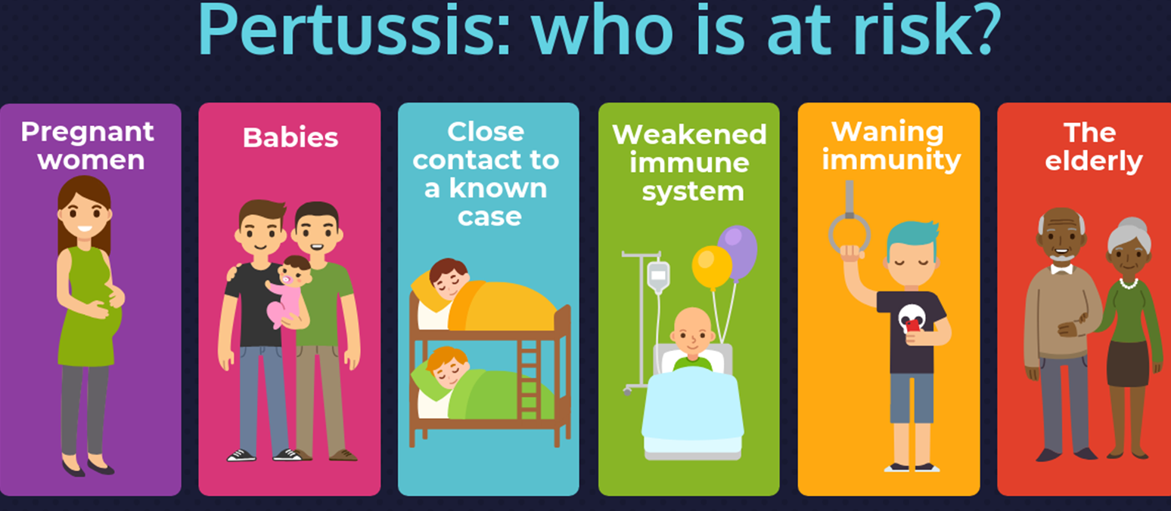
Pertusse – rizikové skupiny
Zdroj obr.: https://dphhs.mt.gov/publichealth/cdepi/diseases/pertussis

Slide 30
Pneumokoky
Původce: Streptococcus pneumoniae (pneumokok), 90 typů
Často osídluje dýchací cesty - jedinec se stává nosičem (zejména děti: 20 – 40%)
Přenos: kapénkami
Zdroj: nemocný člověk, nosič
Vznik onemocnění je usnadněn předchozím poškozením řasinkového epitelu (u kuřáků, viróza,…).
Inkubační doba: 1 – 3 dny

Slide 31
Pneumokokové nákazy
Pneumokoky mohou vyvolat těžké lokální infekce: sinusitidy, zánět středouší, pneumonie.
Také snadno pronikají do krevního řečiště a způsobují sepsi, meningitidu, endokarditidu.
Nejvíce ohroženy jsou malé děti, osoby starší 60 let, lidé se závažným chronickým onemocněním.
Pneumokoková pneumonie je nejčastější infekční příčinou úmrtí u starých lidí.
Imunita vzniká jen vůči danému typu.

Slide 32
Pneumokokové infekce – specifická prevence
Vakcíny v ČR:
Pneumovax 23 (pro starší děti a mladší dospělé, má jen krátkou dobu ochrany)
Prevenar 13 ( i pro malé děti a staré lidi, dlouhodobá ochrana)
Nové (2022): Apexxnar (20 typů), Vaxneuvance (15 typů)
Doporučeno pro malé, často nemocné děti a pro dospělé od 50 let (dětem a jedincům nad 60 let hradí některé vakcíny zdravotní pojišťovna).

Slide 33
Zavedení očkování dětí proti pneumokokům a jeho pozitivní vliv na nemocnost jedinců nad 65 let

Slide 34
Respirační infekce - streptokoky
způsobují tonzilitidy (angíny) a tonzilofaryngitidy (nejčastěji S. pyogenes)
Inkubační doba: 1 – 3 dny
Přenos: přímý – kapénkami
nepřímý – předměty, potravinami, vzduchem.
Příznaky: vysoká horečka, bolest v krku, někdy i bolesti břicha, zvracení, na mandlích žlutavé povláčky, hrdlo rudé
Zdroj: nemocný jedinec nebo nosič (v populaci 10%)
Terapie: ATB, penicilin (po zahájení - infekčnost ještě 2 dny)
Komplikace: hnisavý zánět dutin, zánět středního ucha, peritonzilární absces.
Pozdní následky (časté u neléčených a opakovaných infekcí): postižení ledvin, srdce (revmatická horečka).

Slide 35
Meningokokové nákazy
Původce: Neisseria meningitis
13 skupin, nejčastěji zachycen A, B, C, Y a W135 (v ČR – B, C)
běžně kolonizuje dýchací cesty (u 10 % lidí)
je citlivý na vnější prostředí.
Přenos: kapénkami (úzký kontakt - líbání)
Zdroj: bezpříznakový nosič, nemocný člověk
Inkubační doba: 1 – 7 dní

Slide 36
Meningokoková onemocnění
Onemocnění:
1. respirační – faryngitida, bronchitida, tracheitida, pneumonie, vzácněji zánět středouší
2. invazivní onemocnění – meningitida, sepse, septický šok, přetrvávají následky, úmrtnost 10 – 15 %.
Rozvoj onemocnění závisí na obranyschopnosti organismu!
Nejvíce ohroženou skupinou jsou dospívající 15 – 19 let.
Typický příznak sepse: horečka, schvácenost, hemoragické petechie!
Typický příznak meningitidy: bolest hlavy, zvracení, horečka, porucha vědomí.
Rozvoj invazivního onemocnění je rychlý!
Prevence: očkování (typy A, B, C, W135, Y) – nově jsou některé vakcíny hrazeny ze zdr. pojištění dětem a dospívajícím.

Slide 37
Tuberkulóza
Původce: komplex skupiny Mycobacterium tuberculosis (Kochův bacil), patří sem také M. bovis, M. africanum,…
odolná vůči uschnutí, roste velmi pomalu
asi 10 mil. nových případů ve světě ročně, zejména v rozvojových zemích, více než 50 % případů je hlášeno z 8 zemí světa: Bangladéš, Čína, Indie, Indonézie, Nigérie, Pakistán, Filipíny, JAR*.
K opětovnému vzestupu výskytu došlo v souvislosti s HIV/AIDS.
V rozvinutých zemích souvisí riziko výskytu s migrací.
V ČR ročně kolem 500 případů.
Zdroj: https://www.who.int/health-topics/tuberculosis#tab=tab_1

Slide 38
TBC
Zdroj: nemocný člověk s otevřenou tuberkulózou (bakterie ve sputu), výjimečně - zvíře, kontaminované potraviny (mléko).
Přenos: kapénkami, vzduchem (prach), alimentární cestou.
Ke vzniku onemocnění u nakažených dochází jen v 10 % do 2 let - rozvine se PRIMÁRNÍ TUBERKULÓZA:
nejčastěji v dětském věku
ložisková infekce (nejčastěji v plicích) se opouzdří
většinou dojde ke spontánnímu vyhojení.
Pokud přežívají mykobakterie v ložisku, může dojít při oslabení imunity k tzv. POSTPRIMÁRNÍ TUBERKULÓZE: bakterie se šíří do plic, střev, krevním oběhem do kostí, CNS,…

Slide 39
Tuberkuóza

Slide 40
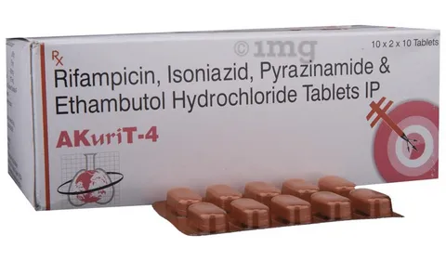
TBC, léčba a prevence
Léčba: podávání kombinace 4 antituberkulotik za povinné hospitalizace!
Riziko: šířící se odolnost mykobakterií k lékům!
Prevence: v ČR - očkování nyní pouze rizikových dětí živou oslabenou vakcínou.
Zdroj obr.: https://www.1mg.com/drugs/akurit-4-tablet-147003

